Slide 1




2.10 最接近点对问题

Slide 2
最接近点对问题
逐一比较所有点对间的距离

Slide 3
(一)一维最接近点对
1）排序：
2）分治：
平衡
Notes:
先将数据用某种方法进行排序；时间复杂度为O(nlogn)
然后分治，将数据分为两段，S1和S2，分别在两段中找出最接近点对。
最后 合并。

Slide 4
如果最接近点对的两个点均来自S1或者S2，问题很容易解决。
如果最接近点对的两个点一个来自S1，另一个来自S2，问题就复杂了。

Slide 5
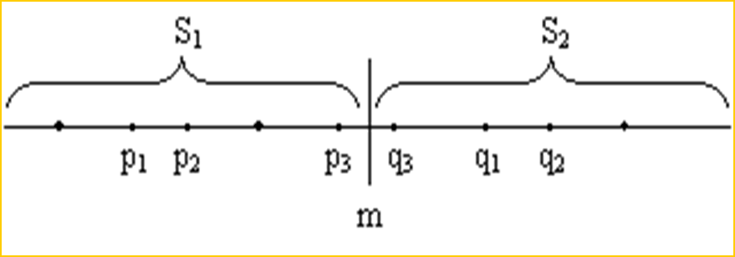
(一)一维最接近点对
能否在线性时间内找到p3,q3？
Notes:
也就意味着: (m-d, m] 区间中只包含一个点p3;
(m, m+d] 区间中只包含一个点q3;
合并的时间复杂度为查找s1与s2中最大值 和最小值

Slide 6

(一)一维最接近点对
p3为S1中最大的点， q3为S2中最小的点，
Notes:
也就意味着: (m-d, m] 区间中只包含一个点p3;
(m, m+d] 区间中只包含一个点q3;
合并的时间复杂度为查找s1与s2中最大值 和最小值

Slide 7
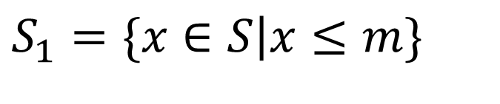
分割点
分割和合并所花费的时间
$$S_{1}=\{x∈S\left|x≤m\right.\}$$
算法性能和分割点的选择有关。最坏情况下，分割后的s1包含1个元素，s2包含n-1个元素。
平衡

Slide 8
算法描述：
Type CPair1(S, d)
{
n=|S|;
if (n<2){d=∞; return false;}
m=Blum(S); //S各点坐标中位数
S=>S1+S2;//S1={x|x<=m} S2={x|x>m}
CPair1(S1, d1);
CPair1(S2, d2);
p=max(S1);
q=min(S2);
d=min(d1, d2, q-p);
return d;
}

Slide 9
各点坐标的中位数来作为分割点。
S分成大致相等的两个子集合

Slide 10
一维最近点对算法小结

Slide 12
二维最接近点对问题
二维的情形：
？划分

Slide 13
L
？
Notes:
此处中位数的含义不是x坐标的平均值，而是将这些x值排序后取中间的点

Slide 14
L
L-d
L+d
是否存在
使得

Slide 15
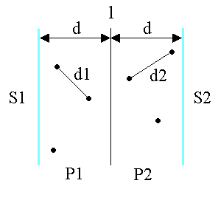
若存在，则p3和q3必分属于S₁和S₂。不妨设p3∈S₁，q3∈S₂。那么p3和q3距直线L的距离均小于d。
若用P₁和P₂分别表示直线L的左边和右边的宽为d的2个垂直长条，则p3∈P₁，q3∈P₂。

Slide 16
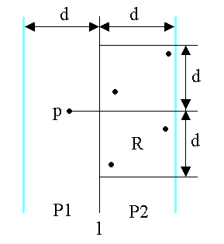
在一维的情形，距分割点距离为d的2个区间(m-d,m](m,m+d]中最多各有S中1个点。
二维的情形时，有几对？
最坏的情况为n²/4
考虑P₁中任意一点p,它若与P₂中的点q构成最接近点对的候选者，则必有d(p,q)<d。这样的点有什么特点呢？
一定落在一个d×2d的矩形R中

Slide 17
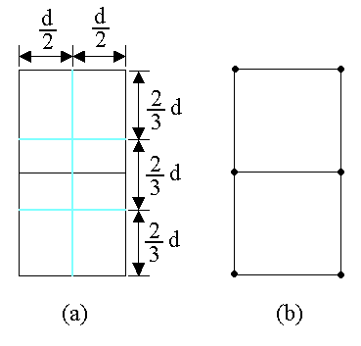
矩形R中的点有多少个呢？
→矩形R中最多只有6个S中的点。
将矩形R的长为2d的边3等分，长为d的边2等分，由此导出6个(d/2)×(2d/3)的矩形。
每个小矩形中至多有一个点。

Slide 18
假设一个小矩形中的点有两个。
当这两个点位于小矩形的对角位置时，两个点间的距离为最大，见下图圆点。
矩形R中最多有6个S中的点

Slide 19
如何为了确切地知道要检查哪6个点？
可以将p和P2中所有S2的点投影到垂直线l上。
由于能与p点一起构成最接近点对候选者的S2中点一定在矩形R中，所以它们在直线l上的投影点距p在l上投影点的距离小于d。由上面的分析可知，这种投影点最多只有6个。

Slide 20





double cpair2(S)
{
n=|S|;
if (n < 2) return 0;
1、m=S中各点x间坐标的中位数;
构造S1和S2；
//S1={p∈S|x(p)<=m},
S2={p∈S|x(p)>m}
2、d1=cpair2(S1);
d2=cpair2(S2);
3、dm=min(d1,d2);
4、设P1是S1中距垂直分割线l的距离在dm之内的所有点组成的集合；
P2是S2中距分割线l的距离在dm之内所有点组成的集合；
将P1和P2中点依其y坐标值排序；
并设X和Y是相应的已排好序的点列；
5、通过扫描X以及对于X中每个点检查Y中与其距离在dm之内的所有点(最多6个)可以完成合并；
当X中的扫描指针逐次向上移动时，Y中的扫描指针可在宽为2dm的区间内移动；
设dl是按这种扫描方式找到的点对间的最小距离；
6、d=min(dm,dl);
return d;
}
$$O(n)$$
$$O(nlogn)$$
$$2T(n/2)$$
$$O(n)$$
在第4步要用$O(nlogn)$
时间，将增加算法的时间复杂度

Slide 21
采用设计算法时常用的预排序技术，即在使用分治法之前，预先将S中n个点依其y坐标值排好序，设排 好序的点列为P*。
在执行分治法的第4步时，只要对P*做一次线性扫描即可抽取出所需要的排 好序的点列X和Y。
在第5步中再对X轴做一次线性扫描，即可求出dl。第4步和第5步只需要O(n)的时间。

Slide 22
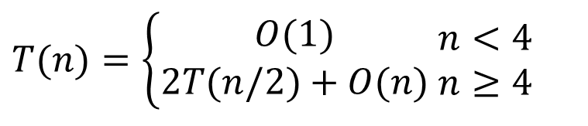
复杂度分析
$$T(n)=\left\{\begin{matrix}O(1) \\ 2T(n/2)+O(n)\end{matrix}\begin{matrix} \\ \end{matrix}\begin{matrix}n<4 \\ n≥4\end{matrix}\right.$$
T(n)=O(nlogn)

Slide 23
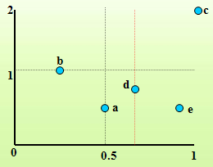
例1.已知a,b,c,d,e的坐标分别为(0.5,0.5),
(0.25,1),(1,2),(0.6,0.8),(0.9,0.5),
求最接近点对。
解：找中位数：[0.5 0.25 1 0.6 0.9]，
中位数是0.6
X=0.6

Slide 24
2
c
b
1
d
a
e
0
0.5
1
最接近点对为(a,d).
Notes:
蓝色方框区域内无坐标点，因此最接近点对是(a,d)

Slide 25
练习
例1.已知图中9个点的坐标如表1所示,
求该图中的最接近点对。
注：中位线上有2个点时，将这两点均分到左右2个区域中

